Slide 1
Браслет в технике бисероплетения
Практическая работа №1
Котелевец Дарья Александровна, ПДО,
ТО «Бисеринка»,
МБОУ ДО Центр творчества «Мастер»

Slide 2
Практическое задание:
Посмотреть мастер-класс «Браслет из бисера» от 19.04.2020;
Изготовить аналогичный браслет в свободной цветовой гамме;
Фото работы прислать педагогу (электронная почта,WhatsApp ).

Slide 3
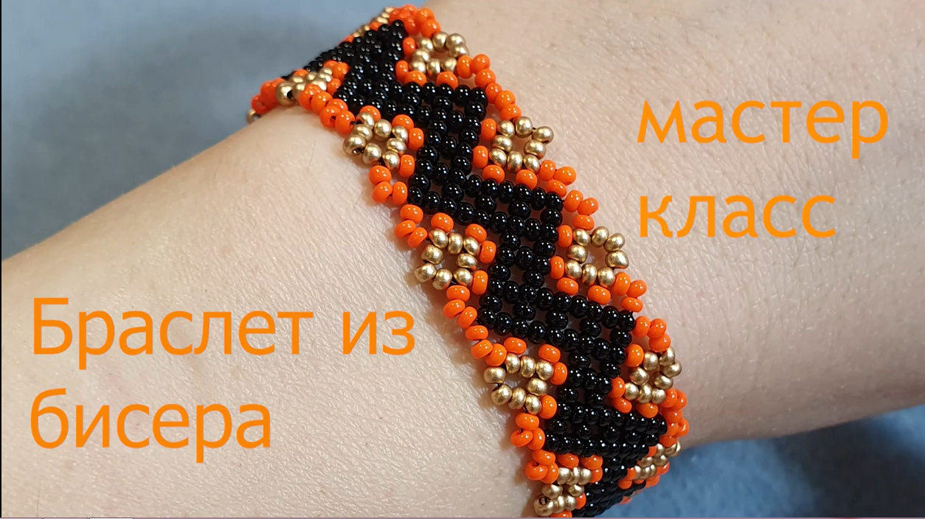
Готовое изделие

Slide 4
Для работы потребуется:
Бисер трех цветов;
Иголка для бисера;
Бисерная нить или леска;
Зажим для браслета;
Плоскогубцы.

Slide 5
ТВОРЧЕСКИХ УСПЕХОВ!

